Slide 1

ΔΙΟΙΚΗΤΙΚΗ ΔΙΑΙΡΕΣΗ ΤΗΣ ΕΛΛΑΔΑΣ
ΟΙ 13 ΠΕΡΙΦΕΡΕΙΕΣ
Ρόϊδω Μητούλα
Καθηγήτρια Τοπικής και Περιφερειακής Ανάπτυξης - Αστικής Ανασυγκρότησης
Email: mitoula@hua.gr
https://dhee.hua.gr

Slide 2
Η Διοικητική Διαίρεση της Ελλάδας
Η σημερινή διοικητική διαίρεση της Ελλάδας διαμορφώθηκε την 1η Σεπτεμβρίου 2019:
- από το Πρόγραμμα Καλλικράτης και
- από το Πρόγραμμα Κλεισθένης Ι
Σύμφωνα με αυτήν η χώρα διαιρείται σε :
- 7 αποκεντρωμένες διοικήσεις
- 13 Περιφέρειες
- 74 Περιφερειακές Ενότητες
- 332 Δήμους
- 4783 Κοινότητες
Οι Περιφέρειες και οι Δήμοι είναι αυτοδιοικούμενα νομικά πρόσωπα, δηλαδή οι αρχές τους εκλέγονται με καθολική ψηφοφορία από τους εγγεγραμμένους δημότες

Slide 3
Πρωτοβάθμιος Οργανισμός Τοπικής Αυτοδιοίκησης
Πρωτοβάθμιος Οργανισμός Τοπικής Αυτοδιοίκησης (Ο.Τ.Α.) είναι ο "ΔΗΜΟΣ"
Διοικείται από δήμαρχο και δημοτικό συμβούλιο που εκλέγονται κάθε 5 έτη με καθολική ψηφοφορία
Κάθε Δήμος χωρίζεται σε διαμερίσματα με την ονομασία «Δημοτικές Ενότητες» και αυτές με τη σειρά τους σε «Κοινότητες»
Οι Κοινότητες διαθέτουν δικά τους συμβούλια, όμως ο ρόλος αυτών είναι συμβουλευτικός και δεν μπορούν να λάβουν αποφάσεις

Slide 4
Δευτεροβάθμιος Οργανισμός Τοπικής Αυτοδιοίκησης
Δευτεροβάθμιος Ο.Τ.Α. είναι η "ΠΕΡΙΦΕΡΕΙΑ"
Αντιστοιχεί σε μία ευρεία γεωγραφική περιοχή της χώρας
Διοικείται από περιφερειάρχη και περιφερειακό συμβούλιο που εκλέγονται κάθε 5 έτη με καθολική ψηφοφορία ανάμεσα στους εγγεγραμμένους δημότες των δήμων που υπάγονται στην περιφέρεια
Κάθε Περιφέρεια διαιρείται σε «Περιφερειακές Ενότητες», οι οποίες συνήθως συμπίπτουν με τους Νομούς
Κάθε Περιφερειακή Ενότητα διαθέτει δικό της αντιπεριφερειάρχη που προέρχεται από τον εκλογικό συνδυασμό του περιφερειάρχη

Slide 5
Αποκεντρωμένη Διοίκηση της Ελλάδας
Η "Αποκεντρωμένη Διοίκηση" δεν αποτελεί θεσμό αυτοδιοίκησης αλλά διοικητικής αποκέντρωσης του κράτους
Περιλαμβάνει από 1 έως 12 ΝΟΜΟΥΣ
Ο επικεφαλής της (με τον τίτλο «Γενικός Γραμματέας») διορίζεται από την Κυβέρνηση και συγκεντρώνει όλες τις αποφασιστικές αρμοδιότητες, το δε συμβούλιό της, στο οποίο συμμετέχουν οι οικείοι αιρετοί περιφερειάρχες και εκπρόσωποι των περιφερειακών ενώσεων δήμων, έχει κυρίως συμβουλευτικό χαρακτήρα

Slide 6
Το Άγιο Όρος
Το Άγιο Όρος αποτελεί μεν ελληνικό έδαφος
αλλά αυτοδιοικείται με τους δικούς του θεσμούς
βάσει του Καταστατικού Χάρτη του Αγίου Όρους του 1924

Slide 7
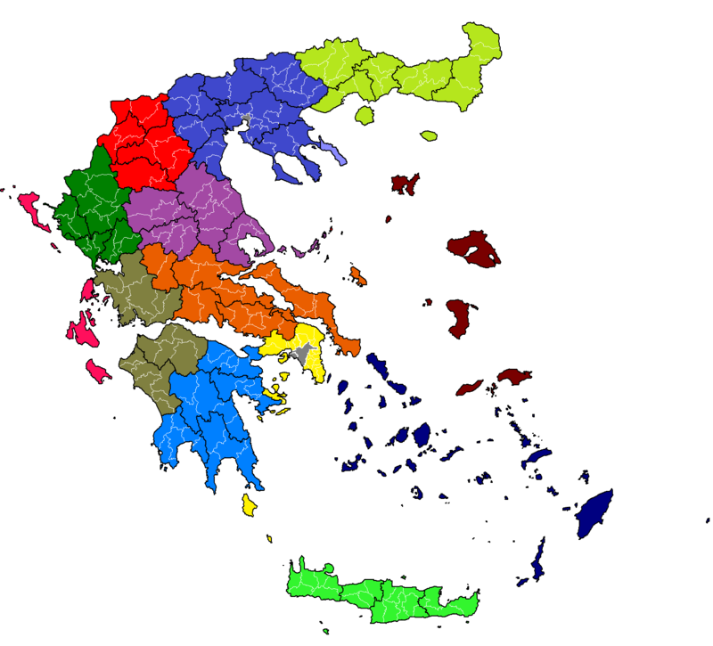
ΟΙ 13 ΠΕΡΙΦΕΡΕΙΕΣ
Κάθε Περιφέρεια έχει συσταθεί σε μια ευρύτερη περιοχή της χώρας
Διαθέτει δικές της αυτοτελείς υπηρεσίες και προϋπολογισμό

Slide 8
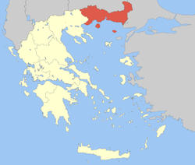
ΠΕΡΙΦΕΡΕΙΑ ΑΝΑΤΟΛΙΚΗΣ ΜΑΚΕΔΟΝΙΑΣ ΚΑΙ ΘΡΑΚΗΣ
5 Περιφερειακές Ενότητες :
Περιφερειακή Ενότητα Δράμας
Περιφερειακή Ενότητα Καβάλας
Περιφερειακή Ενότητα Θάσου
Περιφερειακή Ενότητα Ξάνθης
Περιφερειακή Ενότητα Ροδόπης
Περιφερειακή Ενότητα Έβρου
- Συνολική έκταση 14.157 τ.χμ.
- Πληθυσμός : 608.182 κατ.

Slide 9
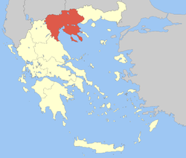
ΠΕΡΙΦΕΡΕΙΑ ΚΕΝΤΡΙΚΗΣ ΜΑΚΕΔΟΝΙΑΣ
7 Περιφερειακές Ενότητες:
Περιφερειακή Ενότητα Θεσσαλονίκης
Περιφερειακή Ενότητα Ημαθίας
Περιφερειακή Ενότητα Κιλκίς
Περιφερειακή Ενότητα Πέλλας
Περιφερειακή Ενότητα Πιερίας
Περιφερειακή Ενότητα Σερρών
Περιφερειακή Ενότητα Χαλκιδικής
- Η μεγαλύτερη σε έκταση: 19.146 τ.χμ.
- Η δεύτερη σε πληθυσμό περιφέρεια της Ελλάδας: 1.880.058 κατοίκους
- Πλούσια σε φυσικούς, εδαφικούς και υδάτινους πόρους

Slide 10
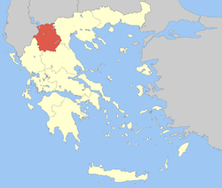
ΠΕΡΙΦΕΡΕΙΑ ΔΥΤΙΚΗΣ ΜΑΚΕΔΟΝΙΑΣ
4 Περιφερειακές Ενότητες:
Περιφερειακή Ενότητα Κοζάνης
Περιφερειακή Ενότητα Γρεβενών
Περιφερειακή Ενότητα Καστοριάς
Περιφερειακή Ενότητα Φλώρινας
- Καλύπτει το δυτικό κομμάτι της Μακεδονίας
- Καταλαμβάνει έκταση 9.451 τ.χμ.
- Πληθυσμός: 283.689 κατοίκους
- Παράγονται περίπου τα 2/3 της ηλεκτρικής ενέργειας όλης της χώρας

Slide 11
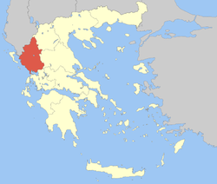
ΠΕΡΙΦΕΡΕΙΑ ΗΠΕΙΡΟΥ
4 Περιφερειακές Ενότητες:
Περιφερειακή Ενότητα Άρτας
Περιφερειακή Ενότητα Θεσπρωτίας
Περιφερειακή Ενότητα Ιωαννίνων
Περιφερειακή Ενότητα Πρεβέζης
- Συνολική έκταση 9.203 τ.χμ.
- Πληθυσμός : 336.856 κατοίκους

Slide 12
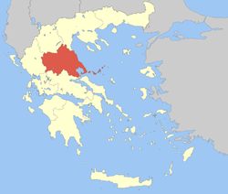
ΠΕΡΙΦΕΡΕΙΑ ΘΕΣΣΑΛΙΑΣ
5 Περιφερειακές Ενότητες:
Περιφερειακή Ενότητα Καρδίτσας
Περιφερειακή Ενότητα Λάρισας
Περιφερειακή Ενότητα Μαγνησίας
Περιφερειακή Ενότητα Σποράδων
Περιφερειακή Ενότητα Τρικάλων
- Κεντροβαρική θέση στον ελλαδικό χώρο
- Συνολική έκταση: 14.036 τ.χλμ.

Slide 13
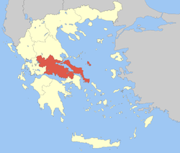
ΠΕΡΙΦΕΡΕΙΑ ΣΤΕΡΕΑΣ ΕΛΛΑΔΑΣ
5 Περιφερειακές Ενότητες:
Περιφερειακή Ενότητα Βοιωτίας
Περιφερειακή Ενότητα Εύβοιας
Περιφερειακή Ενότητα Ευρυτανίας
Περιφερειακή Ενότητα Φθιώτιδας
Περιφερειακή Ενότητα Φωκίδας
- Συνολική έκταση:15.549 τ.χμ.
- Πληθυσμός : 547.390 κατοίκους

Slide 14
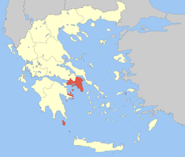
ΠΕΡΙΦΕΡΕΙΑ ΑΤΤΙΚΗΣ
8 Περιφερειακές Ενότητες:
Περιφερειακή Ενότητα Κεντρικού Τομέα Αθηνών
Περιφερειακή Ενότητα Νότιου Τομέα Αθηνών
Περιφερειακή Ενότητα Βόρειου Τομέα Αθηνών
Περιφερειακή Ενότητα Δυτικού Τομέα Αθηνών
Περιφερειακή Ενότητα Πειραιώς
Περιφερειακή Ενότητα Νήσων
Περιφερειακή Ενότητα Δυτικής Αττικής
Περιφερειακή Ενότητα Ανατολικής Αττικής
- Συνολική έκταση: 3.808 τ.χμ.
- Ο τριτογενής τομέας της περιφέρειας είναι ο δυναμικότερος τομέας παραγωγής
- Διαθέτει το μεγαλύτερο μέρος του οικονομικά ενεργού πληθυσμού

Slide 15
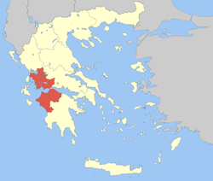
ΠΕΡΙΦΕΡΕΙΑ ΔΥΤΙΚΗΣ ΕΛΛΑΔΑΣ
3 Περιφερειακές Ενότητες:
Περιφερειακή Ενότητα Αιτωλοακαρνανίας
Περιφερειακή Ενότητα Αχαΐας
Περιφερειακή Ενότητα Ηλείας
- Συνολική έκταση 11.336 τ.χμ.
- Πληθυσμός : 679.796 κατοίκους

Slide 16
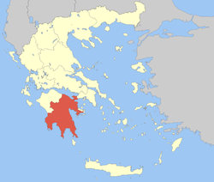
ΠΕΡΙΦΕΡΕΙΑ ΠΕΛΟΠΟΝΝΗΣΟΥ
5 Περιφερειακές Ενότητες:
Περιφερειακή Ενότητα Αρκαδίας
Περιφερειακή Ενότητα Αργολίδας
Περιφερειακή Ενότητα Κορινθίας
Περιφερειακή Ενότητα Λακωνίας
Περιφερειακή Ενότητα Μεσσηνίας
- Συνολική έκταση: 15.490 τ.χμ
- Χαμηλή παραγωγικότητα στον πρωτογενή τομέα
- Χαμηλή επενδυτική δραστηριότητα
- Στασιμότητα στο δευτερογενή τομέα
- Χαμηλό επίπεδο στον τριτογενή τομέα

Slide 17
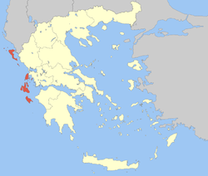
ΠΕΡΙΦΕΡΕΙΑ ΙΟΝΙΩΝ ΝΗΣΩΝ
4 Περιφερειακές Ενότητες:
Περιφερειακή Ενότητα Κέρκυρας
Περιφερειακή Ενότητα Κεφαλληνίας
Περιφερειακή Ενότητα Λευκάδας
Περιφερειακή Ενότητα Ζακύνθου
- Συνολική έκταση 2.318 τ.χμ.
- Βρίσκονται κατά μήκος της δυτικής ηπειρωτικής ακτής της Ελλάδας
- Ο τουρισμός παρουσιάζει δυναμική ανάπτυξη
- Ο πρωτογενής τομέας παρουσιάζει φθίνουσα πορεία

Slide 18
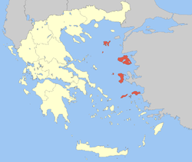
ΠΕΡΙΦΕΡΕΙΑ ΒΟΡΕΙΟΥ ΑΙΓΑΙΟΥ
5 Περιφερειακές Ενότητες :
Περιφερειακή Ενότητα Ικαρίας
Περιφερειακή Ενότητα Λέσβου
Περιφερειακή Ενότητα Λήμνου
Περιφερειακή Ενότητα Σάμου
Περιφερειακή Ενότητα Χίου
- Συνολική έκταση: 3.836 τ.χμ.
- Η γεωγραφική θέση της Περιφέρειας είναι απομονωμένη λόγω της θάλασσας (αρνητική επίδραση στην οικονομία)
- Αναπτυγμένος ο πρωτογενής τομέας
- Ο δευτερογενής τομέας παρουσιάζει προβλήματα
- Ο τριτογενής τομέας συμβάλλει σημαντικά στην οικονομία της Περιφέρειας με τις τουριστικές δραστηριότητες

Slide 19
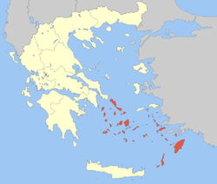
ΠΕΡΙΦΕΡΕΙΑ ΝΟΤΙΟΥ ΑΙΓΑΙΟΥ
13 Περιφερειακές Ενότητες
Περιφερειακή Ενότητα Άνδρου
Περιφερειακή Ενότητα Θήρας
Περιφερειακή Ενότητα Καλύμνου
Περιφερειακή Ενότητα Καρπάθου
Περιφερειακή Ενότητα Κέας-Κύθνου
Περιφερειακή Ενότητα Κω
Περιφερειακή Ενότητα Μήλου
Περιφερειακή Ενότητα Μυκόνου
Περιφερειακή Ενότητα Νάξου
Περιφερειακή Ενότητα Πάρου
Περιφερειακή Ενότητα Ρόδου
Περιφερειακή Ενότητα Σύρου
Περιφερειακή Ενότητα Τήνου
- Βρίσκεται γεωγραφικά στο νοτιοανατολικό άκρο της Ελλάδας και της Ε.Ε.
- Συνολική έκταση: 5.286 τ.χμ.
- Η οικονομία της Περιφέρειας βασίζεται κυρίως στον τουρισμό

Slide 20
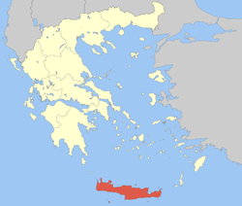
ΠΕΡΙΦΕΡΕΙΑ ΚΡΗΤΗΣ
4 Περιφερειακές Ενότητες:
Περιφερειακή Ενότητα Ηρακλείου
Περιφερειακή Ενότητα Λασιθίου
Περιφερειακή Ενότητα Ρεθύμνου
Περιφερειακή Ενότητα Χανίων
- Συνολική έκταση 8.335 τ.χμ.
- Η οικονομία της περιφέρειας στηρίζεται στον τριτογενή τομέα
- Ο δευτερογενής τομέας παρουσιάζει σταδιακή μείωση
- Ο πρωτογενής τομέας συμβάλει στην ενίσχυση της οικονομίας

Slide 21
Ευχαριστώ για την προσοχή σας!
Ρόϊδω Μητούλα
mitoula@hua.gr
https://dhee.hua.gr

